Slide 1
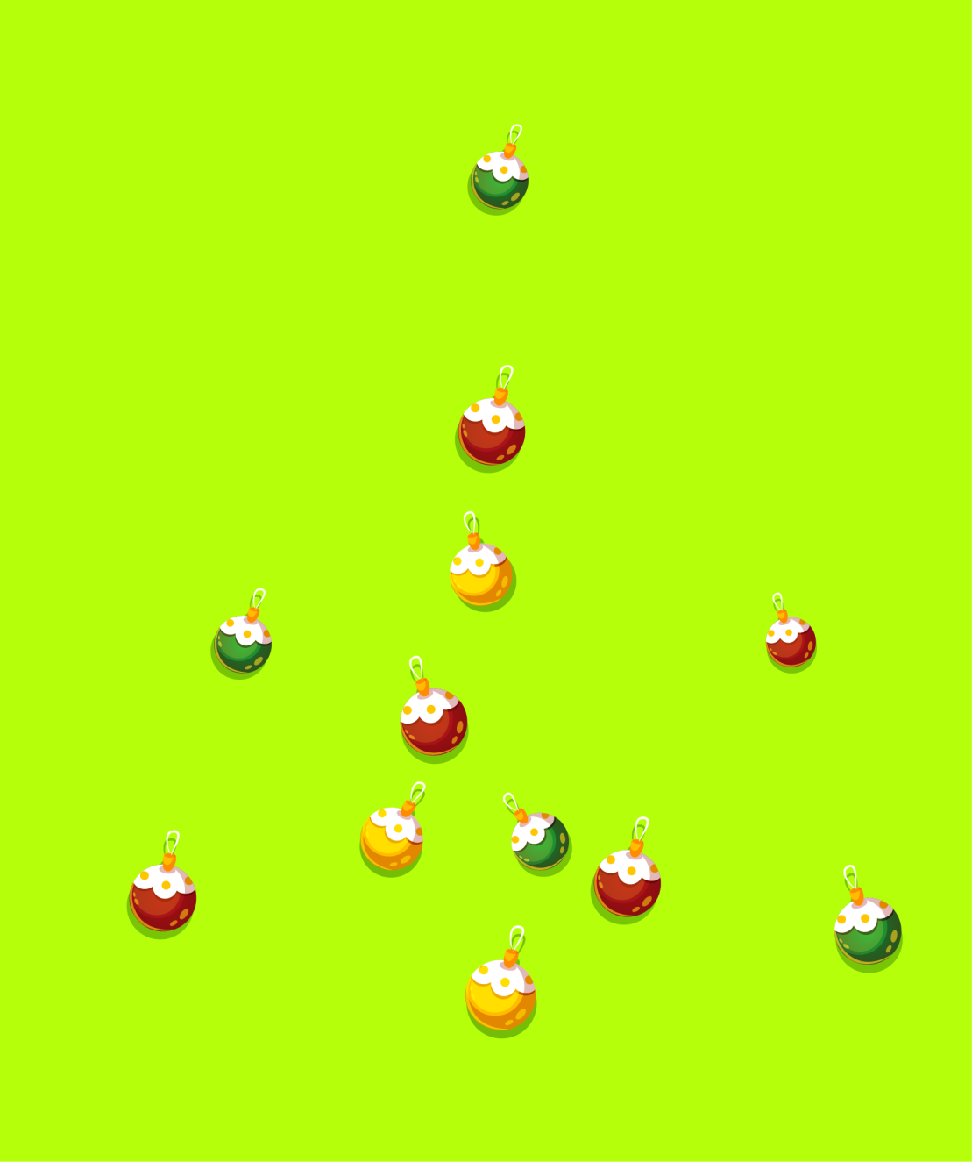
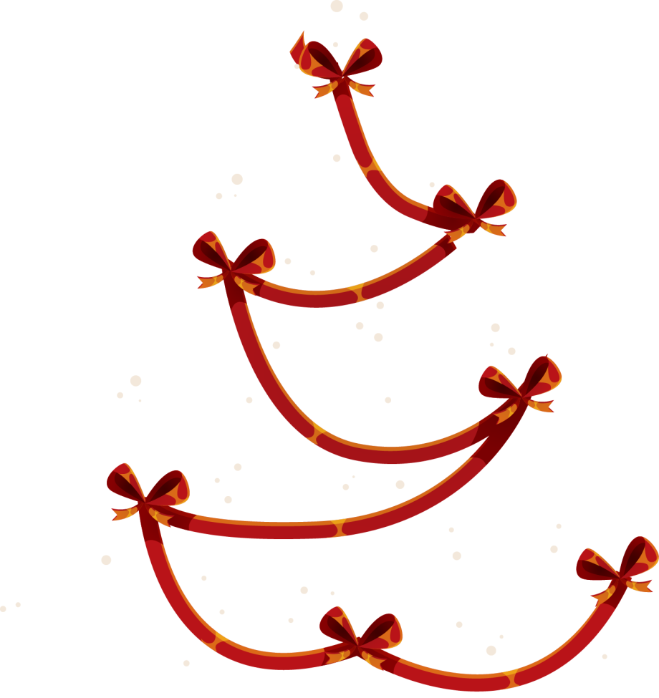
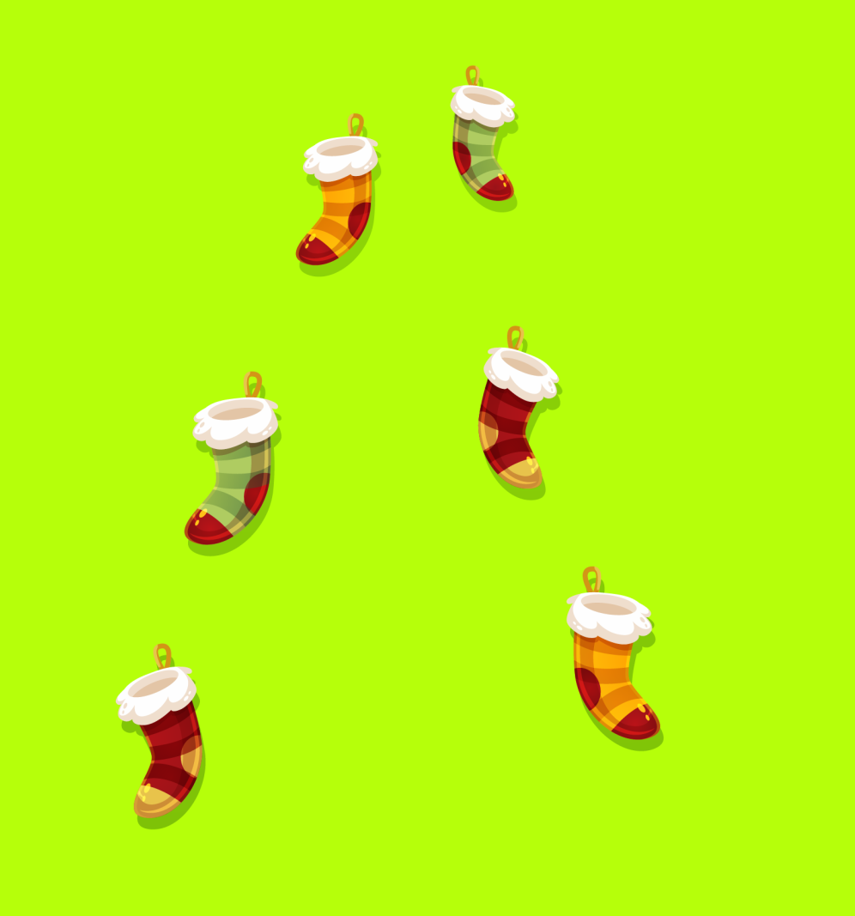
CÂY THÔNG GIÁNG SINH

Slide 3
CÂU HỎI 1: Quả địa cầu là mô hình thu nhỏ của
A. Trái Đất
B. Kinh tuyến
C. Vĩ tuyến
D. Tọa độ địa lí

Slide 4
CÂU HỎI 2: Kinh độ và vĩ của một điểm được gọi là
A. Quả địa cầu.
B. Bản đồ.
C. Tọa độ địa lí một điểm.
D. Sách giáo khoa.

Slide 5
CÂU 3: Hàng ngày mặt trời mọc ở hướng nào?
A. Đông.
B. Tây.
C. Nam.
D. Bắc

Slide 6
CÂU 4: Vĩ tuyến lớn nhất trên Trái Đất là
A. Vĩ tuyến Bắc.
B. Xích đạo.
C. Vĩ tuyến Nam.
D. Chí tuyến.

Slide 7
CÂU 5: Hàng ngày Mặt Trời lặn ở hướng nào?
A. Tây.
B. Đông.
C. Bắc.
D. Nam

Slide 9
TIẾT - BÀI 2. BẢN ĐỒ.
MỘT SỐ LƯỚI KINH, VĨ TUYẾN.
PHƯƠNG HƯỚNG TRÊN BẢN ĐỒ

Slide 10
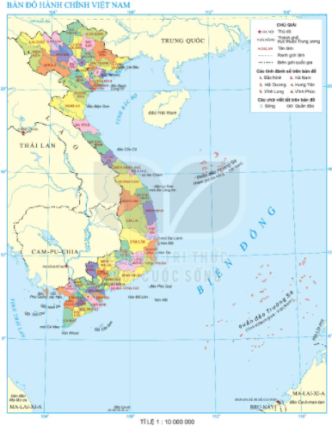
1. Khái niệm bản đồ
TIẾT - BÀI 2. BẢN ĐỒ. MỘT SỐ LƯỚI KINH, VĨ TUYẾN.
PHƯƠNG HƯỚNG TRÊN BẢN ĐỒ
   

Slide 11
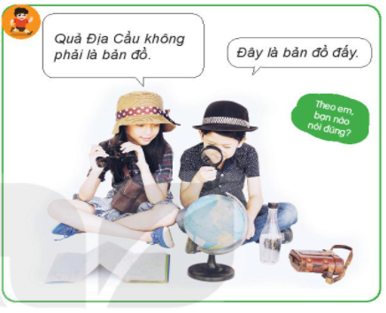
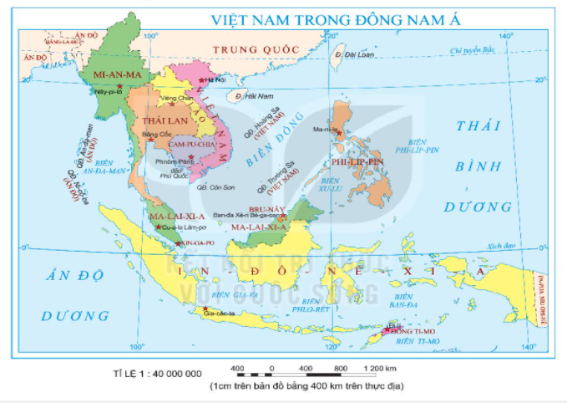
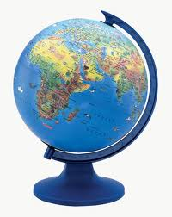
1. Khái niệm bản đồ
TIẾT - BÀI 2. BẢN ĐỒ. MỘT SỐ LƯỚI KINH, VĨ TUYẾN.
PHƯƠNG HƯỚNG TRÊN BẢN ĐỒ
   
Quả địa cầu và bản đồ thế giới có những điểm gì giống và khác nhau?

Slide 12
1. Khái niệm bản đồ
TIẾT - BÀI 2. BẢN ĐỒ. MỘT SỐ LƯỚI KINH, VĨ TUYẾN.
PHƯƠNG HƯỚNG TRÊN BẢN ĐỒ
   
* Giống nhau: mô phỏng thu nhỏ một phần hay toàn bộ Trái Đất theo một tỉ lệ nhất định.
* Khác nhau:
Quả địa cầu | Bản đồ
Hình dạng: hình cầu của toàn bộ Trái đất. - Kinh, vĩ tuyến: vẽ dưới dạng hình tròn và hình bán nguyệt. | Toàn bộ hoặc một phần của Trái Đất trên mặt phẳng giấy. - Kinh, vĩ tuyến: vẽ như những đường thẳng.

Slide 13
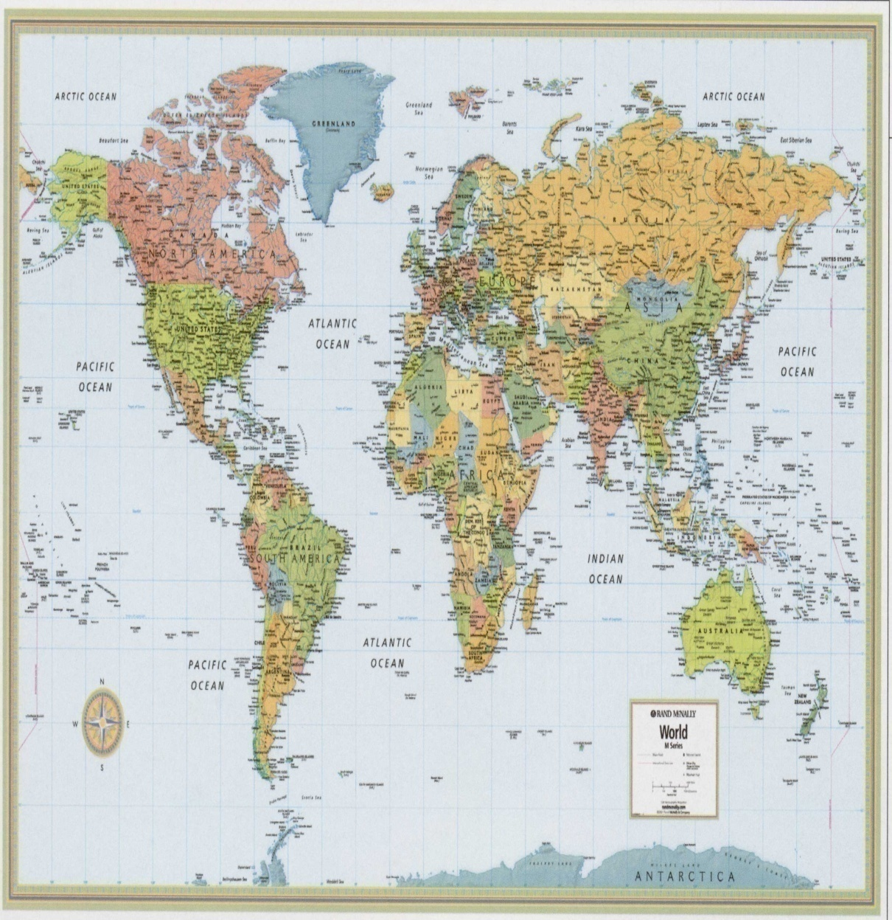
1. Khái niệm bản đồ
TIẾT - BÀI 2. BẢN ĐỒ. MỘT SỐ LƯỚI KINH, VĨ TUYẾN.
PHƯƠNG HƯỚNG TRÊN BẢN ĐỒ
   
Vậy bản đồ là gì?

Slide 14
1. Khái niệm bản đồ
TIẾT - BÀI 2. BẢN ĐỒ. MỘT SỐ LƯỚI KINH, VĨ TUYẾN.
PHƯƠNG HƯỚNG TRÊN BẢN ĐỒ
   
- Bản đồ là hình vẽ thu nhỏ một phần hay toàn bộ bề mặt Trái Đất lên mặt phẳng giấy.

Slide 15
Bản đồ có vai trò như thế nào trong học tập và đời sống? Cho ví dụ.
TIẾT - BÀI 2. BẢN ĐỒ. MỘT SỐ LƯỚI KINH, VĨ TUYẾN.
PHƯƠNG HƯỚNG TRÊN BẢN ĐỒ
   
1. Khái niệm bản đồ

Slide 16
TIẾT - BÀI 2. BẢN ĐỒ. MỘT SỐ LƯỚI KINH, VĨ TUYẾN.
PHƯƠNG HƯỚNG TRÊN BẢN ĐỒ
   
1. Khái niệm bản đồ
- Bản đồ có vai trò quan trọng trong học tập và đời sống.

Slide 17
2. Một số lưới kinh, vĩ tuyến của bản đồ thế giới
TIẾT - BÀI 2. BẢN ĐỒ. MỘT SỐ LƯỚI KINH, VĨ TUYẾN.
PHƯƠNG HƯỚNG TRÊN BẢN ĐỒ
   

Slide 18
THẢO LUẬN NHÓM: 5 phút
Yêu cầu: Dựa vào mục 2 và H.1 SGK: Mô tả đặc điểm hình dạng lưới kinh, vĩ tuyến của bản đồ thế giới trong hình 1.
Nhóm 1,3: Hình 1.a
Nhóm 2,4: Hình 1.b
Hình 1. Một số lưới kinh, vĩ tuyến của bản đồ thế giới

Slide 19
2. Một số lưới kinh, vĩ tuyến của bản đồ thế giới
TIẾT - BÀI 2. BẢN ĐỒ. MỘT SỐ LƯỚI KINH, VĨ TUYẾN.
PHƯƠNG HƯỚNG TRÊN BẢN ĐỒ
   
Hình 1.a: - Lưới kinh, vĩ tuyến của phép chiếu hình nón. - Kinh tuyến: đường cong chụm lại tại cực. - Vĩ tuyến : vòng tròn đồng tâm ở cực.
Hình 1.b: Lưới kinh, vĩ tuyến của phép chiếu hình trụ. - Kinh tuyến và vĩ tuyến: đường thẳng song song và vuông góc với nhau.

Slide 20
2. Một số lưới kinh, vĩ tuyến của bản đồ thế giới
TIẾT - BÀI 2. BẢN ĐỒ. MỘT SỐ LƯỚI KINH, VĨ TUYẾN.
PHƯƠNG HƯỚNG TRÊN BẢN ĐỒ
   
- Muốn vẽ được bản đồ, ta phải chuyển bề mặt cong của Trái Đất lên mặt phẳng thông qua các phép chiếu.
? Muốn vẽ được bản đồ, người ta phải làm thế nào?
- Các phép chiếu sẽ cho ra các lưới kinh tuyến, vĩ tuyến có hình dạng khác nhau.

Slide 21
3. Phương hướng trên bản đồ
TIẾT - BÀI 2. BẢN ĐỒ. MỘT SỐ LƯỚI KINH, VĨ TUYẾN.
PHƯƠNG HƯỚNG TRÊN BẢN ĐỒ
   
BẮC
TÂY BẮC
?Muốn xác định phương hướng trên bản đồ, chúng ta phải dựa vào đâu?
ĐÔNG BẮC
- Bản đồ có kinh tuyến, vĩ tuyến: dựa vào các đường kinh tuyến, vĩ tuyến để xác định phương hướng.
TÂY
ĐÔNG
?Nêu quy ước xác định phương hướng dựa vào kinh tuyến, vĩ tuyến?
TÂY NAM
ĐÔNG NAM
NAM

Slide 22
Bắc
Tây
Đông
Nam

Slide 23
3. Phương hướng trên bản đồ
TIẾT - BÀI 2. BẢN ĐỒ. MỘT SỐ LƯỚI KINH, VĨ TUYẾN.
PHƯƠNG HƯỚNG TRÊN BẢN ĐỒ
   
Muốn xác định phương hướng trên bản đồ, ta dựa vào các đường kinh tuyến, vĩ tuyến:
+ Vĩ tuyến: đầu bên phải chỉ hướng đông, đầu bên trái chỉ hướng tây.
+ Kinh tuyến: đầu trên chỉ hướng bắc, đầu dưới chỉ hướng nam.

Slide 24
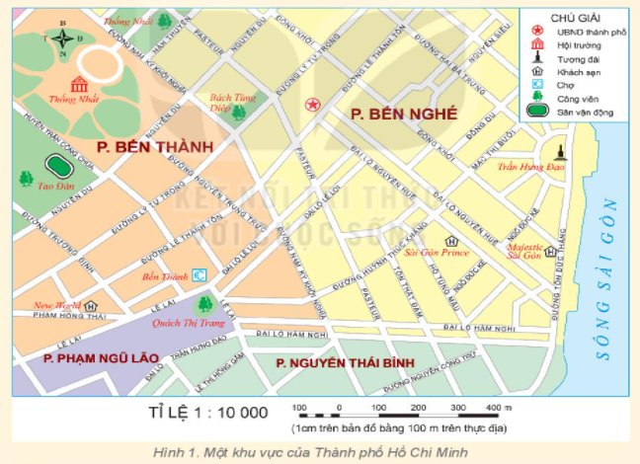
Với bản đồ dưới đây, chúng ta xác định phương hướng như thế nào?
Bắc
Bắc
Tây
Đông
Nam

Slide 25
3. Phương hướng trên bản đồ
TIẾT - BÀI 2. BẢN ĐỒ. MỘT SỐ LƯỚI KINH, VĨ TUYẾN.
PHƯƠNG HƯỚNG TRÊN BẢN ĐỒ
   
Muốn xác định phương hướng trên bản đồ, ta dựa vào các đường kinh tuyến, vĩ tuyến.
- Những bản đồ không có hệ thống kinh, vĩ tuyến: dựa vào mũi tên chỉ hướng Bắc trên bản đồ để xác định hướng bắc, sau đó tìm các hướng còn lại.

Slide 26
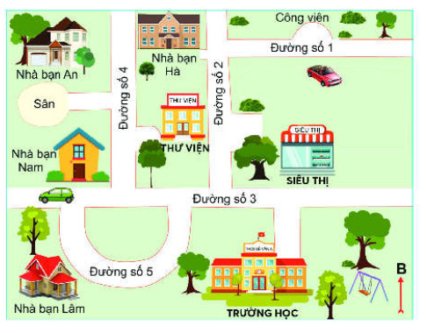
3. Phương hướng trên bản đồ
TIẾT - BÀI 2. BẢN ĐỒ. MỘT SỐ LƯỚI KINH, VĨ TUYẾN.
PHƯƠNG HƯỚNG TRÊN BẢN ĐỒ
   
*Bài tập nhỏ:Dựa vào thông tin trong bài và quan sát hình bên, em hãy xác định vị trí trên hình vẽ của:
+ Thư viện;
+ Siêu thị;
+ Trường học;
+ Công viên;
+ Nhà bạn Lâm.

Slide 27
Luyện tập
TIẾT - BÀI 2. BẢN ĐỒ. MỘT SỐ LƯỚI KINH, VĨ TUYẾN.
PHƯƠNG HƯỚNG TRÊN BẢN ĐỒ
   
Bài tập 1. GV chiếu hình lên và HS trả lời nhanh các câu hỏi:

Slide 28
1. Nhà ăn nằm ở phía nào của đường số 1?
2. Đường nào chạy theo hướng đông-tây ?
3. Công viên nằm ở phía nào của hồ?
4. Cắm trại ở phía nào của hồ?
5. Nhà của ai ở phía đông của đường số 1
6. Phía nào của hồ có một lá cờ trên đó?
7. Xe đi theo hướng nào?
8. Đường nào chạy theo hướng bắc - nam?

Slide 29
TIẾT - BÀI 2. BẢN ĐỒ. MỘT SỐ LƯỚI KINH, VĨ TUYẾN.
PHƯƠNG HƯỚNG TRÊN BẢN ĐỒ
   
Bài tập 2. Lựa chọn các ô bên phải sao cho đúng với ô bên trái:

Slide 30
a. Vĩ tuyến là những đường tròn đồng tâm ở cực
Bản đồ
Lưới kinh, vĩ tuyến của phép chiếu hình trụ giả
b. Mô hình thu nhỏ của Trái Đất.
c. ở đó, các đối tượng địa lí thể hiện bằng kí hiệu.
d. Kinh tuyến là những đường cong, tụ lại ở cực.
Quả địa cầu
e. Kinh tuyến, vĩ tuyến là những đường thẳng song song và vuông góc.
Lưới kinh, vĩ tuyến của phép chiếu hình trụ đứng
g. Hình ảnh thu nhỏ một bộ phận hay toàn bộ bề mặt Trái Đất.

Slide 31
a. Vĩ tuyến là những đường tròn đồng tâm ở cực
Bản đồ
Lưới kinh, vĩ tuyến của phép chiếu hình trụ giả
b. Mô hình thu nhỏ của Trái Đất.
c. ở đó, các đối tượng địa lí thể hiện bằng kí hiệu.
d. Kinh tuyến là những đường cong, tụ lại ở cực.
Quả địa cầu
Lưới kinh, vĩ tuyến của phép chiếu hình trụ đứng
e. Kinh tuyến, vĩ tuyến là những đường thẳng song song và vuông góc.
g. Hình ảnh thu nhỏ một bộ phận hay toàn bộ bề mặt Trái Đất.

Slide 32
TIẾT - BÀI 2. BẢN ĐỒ. MỘT SỐ LƯỚI KINH, VĨ TUYẾN.
PHƯƠNG HƯỚNG TRÊN BẢN ĐỒ
   
HOẠT ĐỘNG VẬN DỤNG

Slide 33
Cho biết biển Đông tiếp giáp với phần đất liền của nước ta ở những hướng nào?

Slide 34
- Sưu tầm một bản đồ và giới thiệu với các bạn về tấm bản đồ đó với các yêu cầu:
+ Đó là bản đồ gì (tên bản đồ)?
+ Bản đồ đó có hệ thống kinh, vĩ tuyến không?
+ Nội dung bản đồ?
+ Tấm bản đồ có ý nghĩa gì?

Slide 35
Tìm hiểu thêm về cách xác định phương hướng bằng "Gậy và Mặt trời"

Slide 36
VỀ NHÀ
1
Học và làm bài tập đầy đủ
2
Sử dụng bản đồ du lịch Việt Nam để lên kế hoạch cho một chuyến đi du lịch 3 ngày
3
Chuẩn bị trước bài 5: Lược đồ trí nhớ.

